Slide 1
Ciencias Naturales
Segundo básico

Slide 2
Materiales que necesitamos para las clase :
Lápiz de mina
Goma
Texto de actividades

Slide 3
Objetivo: Retroalimentar actividades trabajadas en la clase anterior.

Slide 4
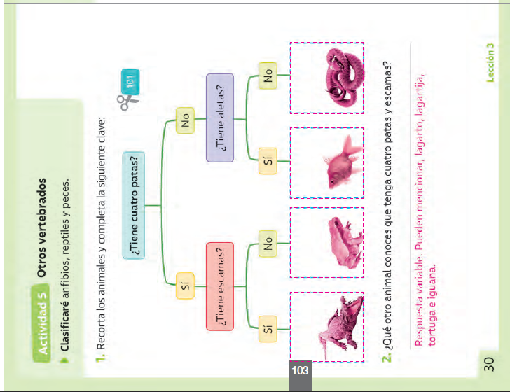

Slide 5
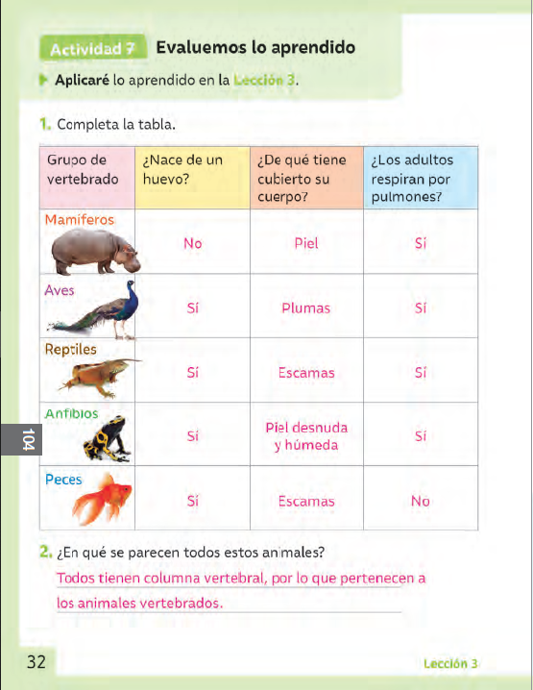

Slide 6
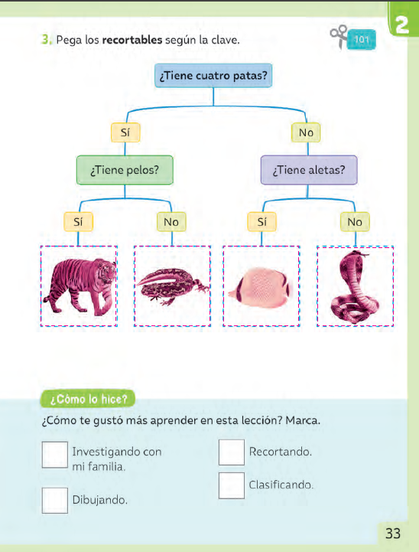

Slide 7
Juegos de la clase:
https://wordwall.net/play/2887/453/229
https://wordwall.net/es/resource/2493730

Slide 8
Activo mis conocimientos:
¿han oído hablar de los animales invertebrados?
¿Qué te interesa aprender sobre ellos?

Slide 9
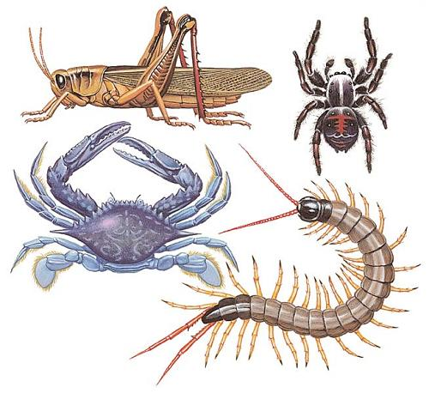
¿Qué características tienen los animales invertebrados?
NO tienen esqueleto interno, ni columna vertebral

Slide 10
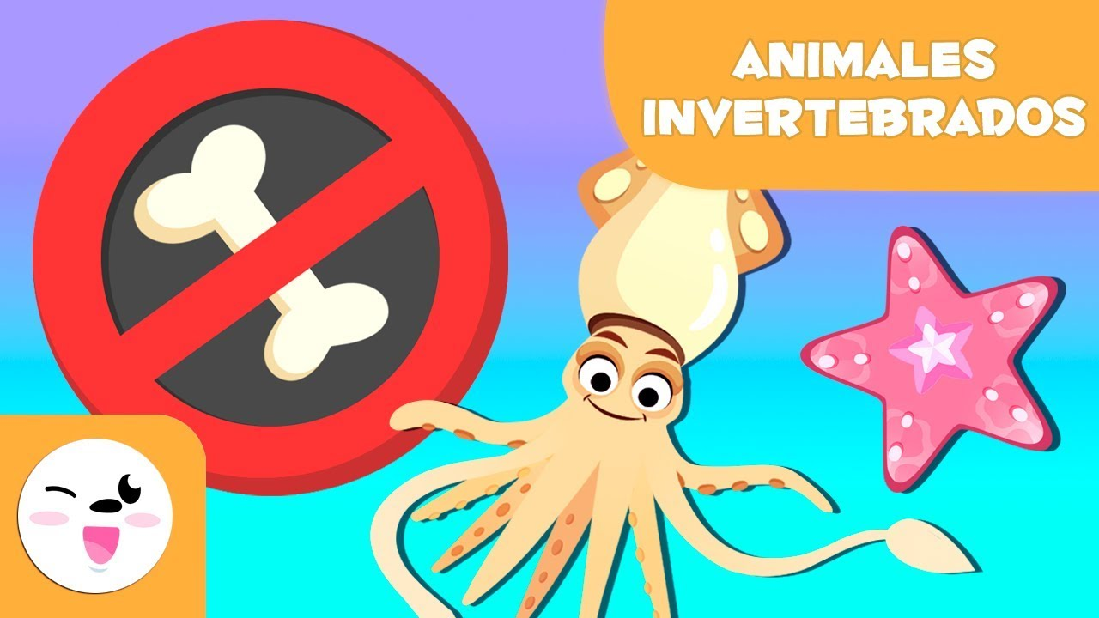
Tarea para la próxima clase:
Buscar recortes de animales invertebrados y pegarlos en el cuaderno.

